Slide 1
Proyecto de Sistema de Gestión
Sistema De Gestión De Biblioteca
Integrantes: Soto de la Colina, Sassone, Beneitez, Ibarra, Gesualdo y Ramírez.
Profesores: Balda y Ganduglia.
Curso: 5°3

Slide 2

¿De qué se trata?
El proyecto se trata de un sistema de gestión de libros, allí
podrás añadir libros, mediante un formulario, y registrarte.
Además, en la sección de agregar libros, somos específicos
con los campos y detallados al respecto.

Slide 3
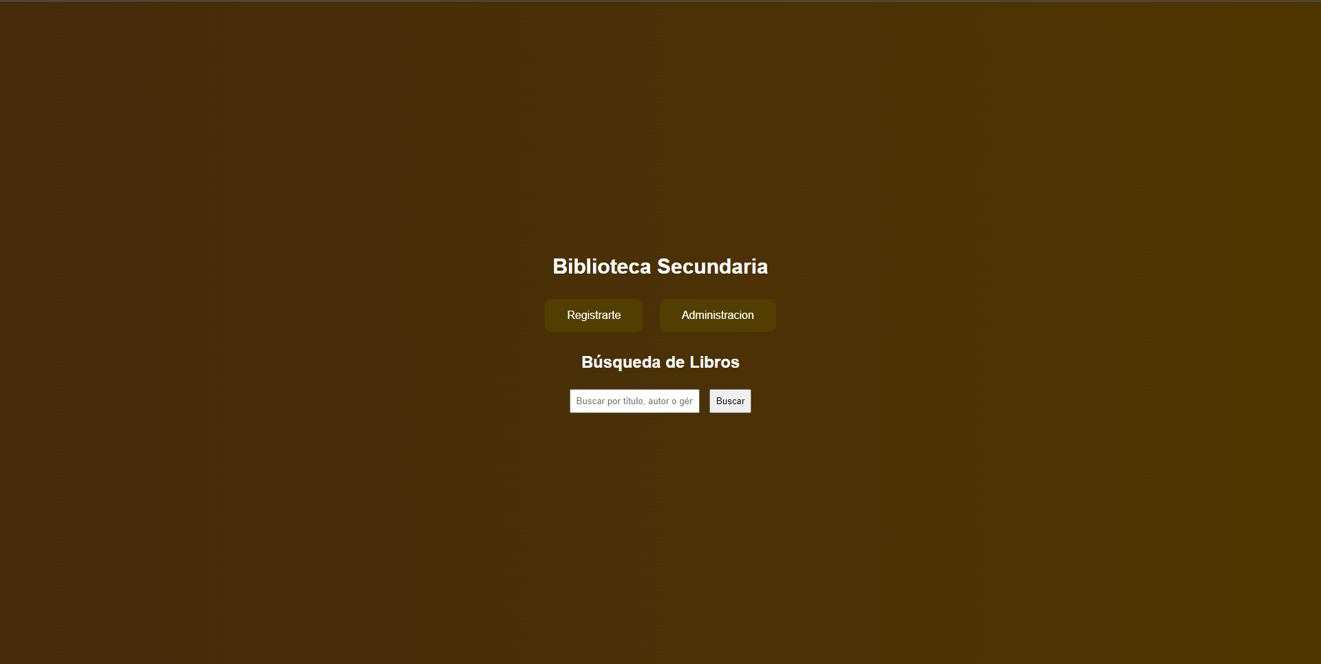
Inicio de la página
Al inicio hay dos secciones:
-Registrarte: Lleva a una página para rellenar campos con datos personales
-Administración: Sirve para agregar libros.
-Además de estas 2 secciones, hay un buscador de libros

Slide 4
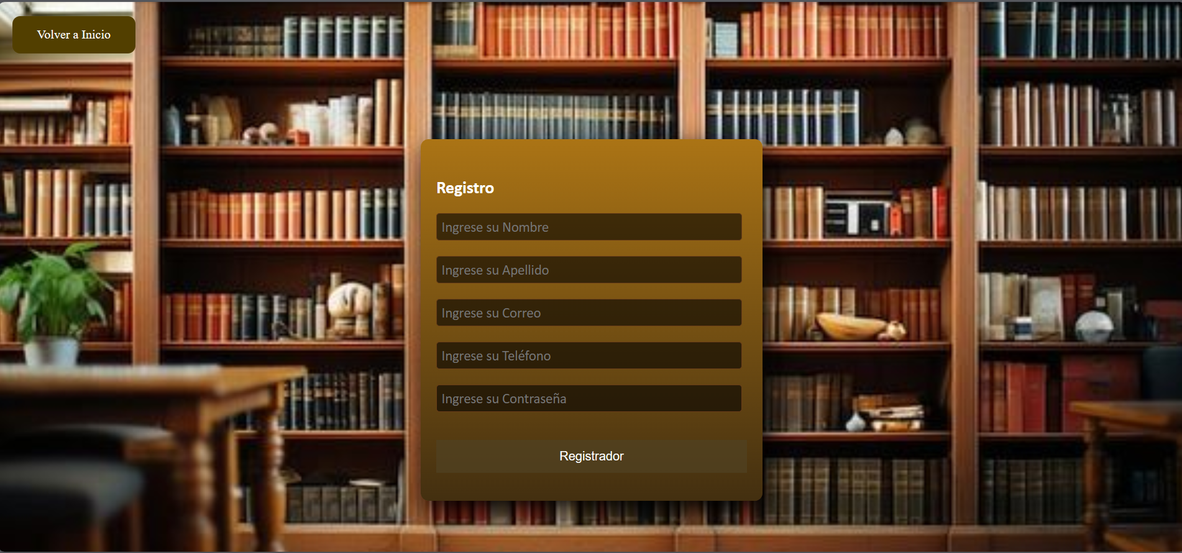
Registrarte
Para registrarse solamente tienes que agregar tus datos personales

Slide 5
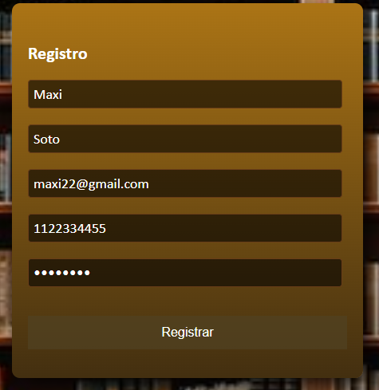

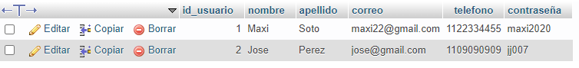
Cuando presionamos el botón “registrar”, se te registra correctamente.
Acá se muestra un ejemplo de los campos ya completados.
Y acá mostramos cómo se guardan los datos en la base de datos

Slide 6
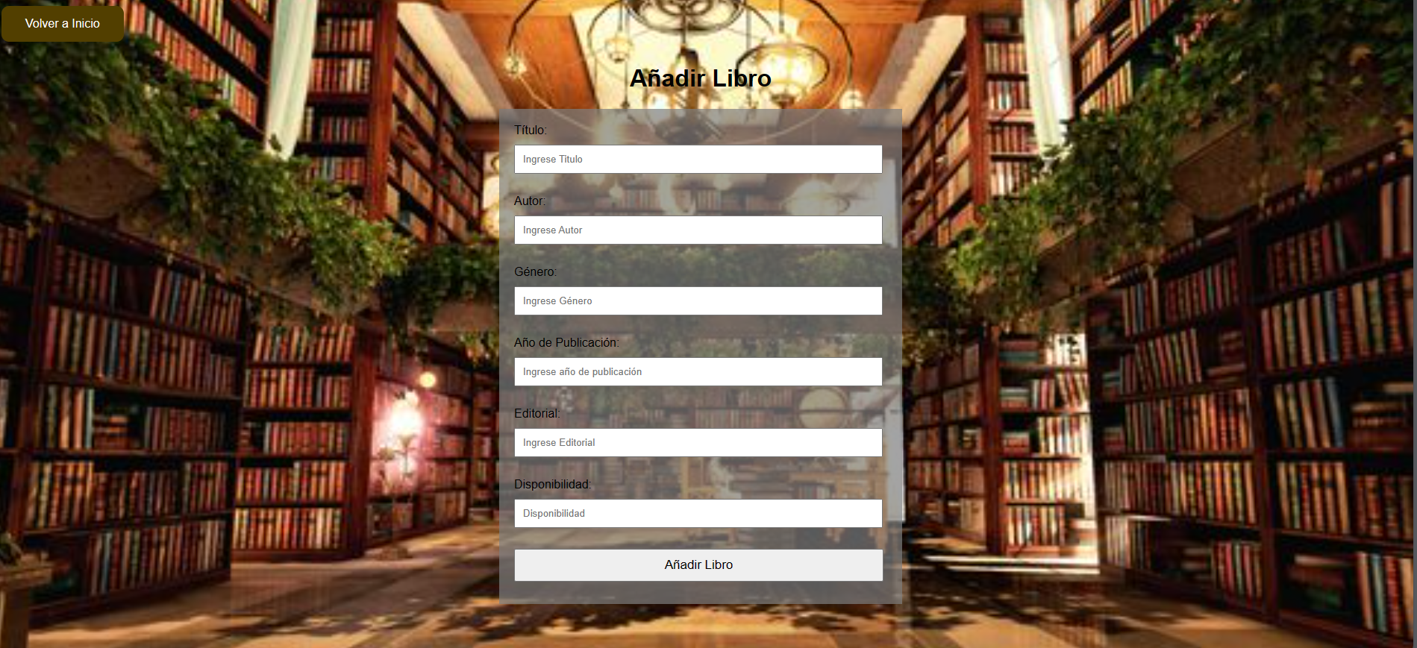
Administración
Administración es un formulario que sirve para añadir libros a la biblioteca.

Slide 7
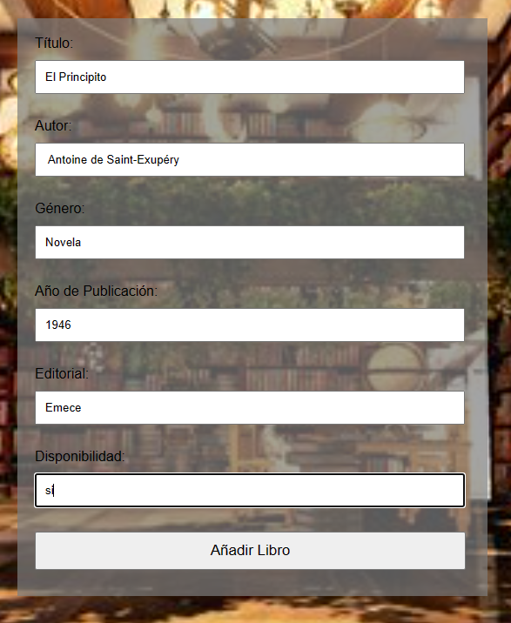
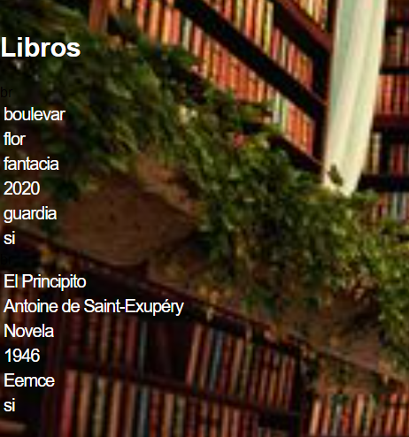
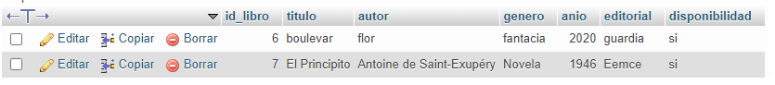
Cuando añadimos el libro, nos aparecen los datos ingresados en la página.
Por ejemplo, acá podemos ver como sería todos los campos rellenados, una vez hecho, tocamos en añadir libro, y se guarda dentro de la base de datos
Acá se muestran los datos del libro en la base de datos.

Slide 8
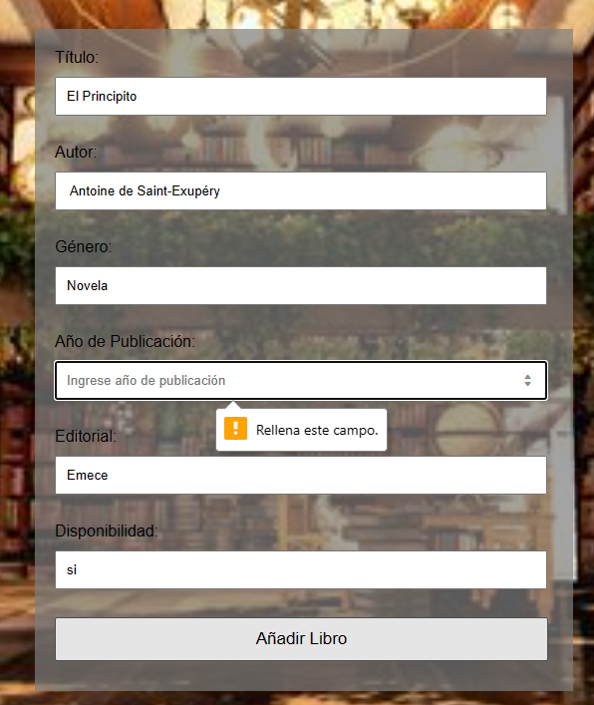
Ejemplo: añadir libro, campo faltante
Por ejemplo, acá podemos ver cómo sería si no estuviera todos los campos rellenados, ante eso, la página te saltará un cartel indicando que rellenes el input

Slide 9
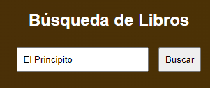
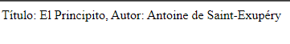
Buscador
Cuando ya ingresastes los datos de un libro. Lo podes buscar mediante este buscador. Lo unico que tenes que hacer es escribir el título del libro.
Cuando lo buscas te aparecen el título y el autor del libro buscado.
En cambio si buscas un libro que no está registrado, no aparecerá en la pantalla.

Slide 10
Gracias por ver

